Slide 1
Havo 4 Lesbrief Vervoer

Slide 2
Hoofdstuk 1 en 2.
Marktaandeel.
Totale opbrengst.
Totale kosten
afschrijvingskosten.
Totale winst.
Break even.
Marginale opbrengst.
Marginale kosten.

Slide 3
Hoofdstuk 1 en 2.
Marktaandeel. Afzet van de onderneming/ totale afzet markt * 100%
Totale opbrengst. Prijs * afzet
Totale kosten Totale variabele kosten + totale constante kosten.
Afschrijvingskosten Kosten die je maakt om machine te vervangen.
Totale winst. Totale opbrengst – totale kosten
Break even. Zowel geen winst als verlies
Break even omzet de omzet waarbij je geen winst of verlies maakt.
Break even afzet de afzet waarbij je geen winst of verlies maakt.
Marginale opbrengst. Opbrengst van 1 extra product.
Marginale kosten. Kosten van 1 extra product.

Slide 4
programma
2 zelftest opgaves.
Opgave 2.36
(winst berekenen).
Opgave 2.37
Break-even.
Opgave 2.34

Slide 5
Formuleblad voor opgave 2.36
10
9
8
5
6
7
4
3
1
2
TO = P * Q (Prijs * hoeveelheid)
TK = GTK * Q (gemiddelde totale kosten * hoeveelheid)
TK = TCK + TVK (totale constante kosten + totale variabele kosten)
TK = TCK + som van marginale kosten.
Maximale winst is bij de hoeveelheid waarbij MO = MK
Hint voor opgave A, kijk hoeveel extra het eerste product kost om te maken (dus stel je voor hoeveel geld zijn we kwijt als we 0 producten maken, dan weet je de constante kosten).
10 minuten de tijd.

Slide 7
Formuleblad voor opgave 2.37
10
9
8
5
6
7
4
3
1
2
TO = P * Q (Prijs * hoeveelheid)
TK = TCK + TVK.
Break even = TO = TK
Break even afzet = de hoeveelheid die hoort bij TO=TK
Break even omzet = de omzet (TO) die hoort bij TO = TK.
MO = de opbrengst van een extra product.
MK = de kosten van een extra product.
15/20 minuten de tijd. (bespreken hem tussendoor.

Slide 8
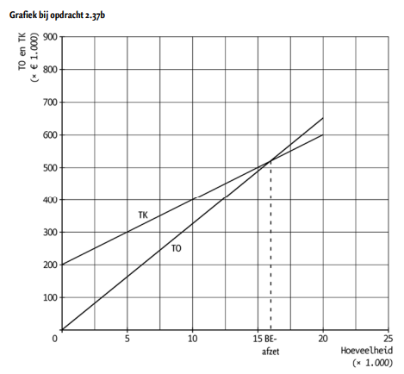

Slide 10
Formules nodig voor 2.34
Variabele kosten = de kosten die stijgen als de hoeveelheid stijgt (in dit geval gereden kilometers)
Constante kosten = de kosten die altijd hetzelfde zijn ongeacht de hoeveelheid. (in dit geval de kosten die je elk jaar maakt)

Slide 11
Zelfstandig maken opdracht 2.34
We bespreken de sommen stapsgewijs.
15/20 minuten de tijd. (maar over 5 minuten bespreken)
Kom je er niet uit? Vraag je buurmens of docent.
10
9
8
5
6
7
4
3
1
2

Slide 12
